Slide 1

Учебный план проекта примерной основной образовательной программы обновленных ФГОС НОО и ООО
Уважа Ж.Б., ректор ГАОУ ДПО «ТИРОиПК»

Slide 2
ФГОС НОО. Что изменилось?
Действующий ФГОС
ФГОС включает требования к: результатам структуре условиям
Целевой раздел: Пояснительная записка Планируемые результаты Система оценки достижения планируемых результатов
Содержательный раздел 1. Программа формирования УУД; 2. Программы учебных предметов и курсов ВД; 3. Программа духовно-нравственного развития, воспитания обучающихся; 4. Программа формирования экологической культуры и ЗОЖ; 5. Программа коррекционной работы.
Организационный раздел: Учебный план План внеурочной деятельности Система условий
Новая редакция ФГОС 2021
ФГОС включает требования к: структуре условиям результатам
Целевой раздел: Пояснительная записка Планируемые результаты Система оценки достижения планируемых результатов
Содержательный раздел Рабочие программы учебных предметов, курсов, модулей Программа формирования УУД Рабочая программа воспитания
Организационный раздел: Учебный план План внеурочной деятельности Календарный учебный график Календарный план воспитательной работы Характеристика условий

Slide 3
ФГОС НОО. Что изменилось?
Действующий ФГОС
Часы учебного плана ФГОС НОО не менее 2904 и не более 3345 часов Часы внеурочной деятельности до 1350 часов
Физическая культура – 3 часа в неделю в УП
Родной язык и литературное чтение на родном языке 3 часа в неделю
Максимально допустимая недельная нагрузка
-
5 – дневная учебная неделя предусмотрена только для классов без изучение родного языка
Новая редакция ФГОС 2021
Часы учебного плана ФГОС НОО не менее 2954 и не более 3190 часов Часы внеурочной деятельности до 1320 часов
Физическая культура – 2 часа в неделю в УП (3-й час можно реализовать за счет внеурочной деятельности и вариативной части)
Родной язык и литературное чтение на родном языке 2 часа в неделю (1-3 кл.), в 4 классе 1 час в неделю (дополнительно можно реализовать за счет вариативной части)
Рекомендуемая недельная нагрузка Максимально допустимая недельная нагрузка
ПРИМЕРНЫЕ РАБОЧИЕ ПРОГРАММЫ ПО УЧЕБНЫМ ПРЕДМЕТАМ
5 – дневная учебная неделя предусмотрена, в том числе для классов с изучением родного языка

Slide 4
Примерный учебный план НОО
Общий объём аудиторной работы обучающихся за четыре учебных года не может составлять менее 2954 и более 3190 академических часов за 4 года обучения.
5-дневная неделя
5-дневная учебная неделя с изучением родного языка или на родном языке
Для 1 кл. — 5-дневная учебная неделя;
Для 2—4 кл. — 6-дневная
Для 1 кл. — 5-дневная учебная неделя;
Для 2—4 кл. — 6-дневная с изучением родного языка или на родном языке);
Для 1 кл. — 5-дневная учебная неделя;
Для 2—4 кл. — 6-дневная с обучением на родном языке);
Всего за четыре года – 3039 ч.
Всего за четыре года – 3039 ч
Всего за четыре года – 3175ч
Всего за четыре года – 3175 ч
Всего за четыре года – 3175 ч
вариант 1
вариант 2
вариант 3
вариант 4
вариант 5

Slide 5
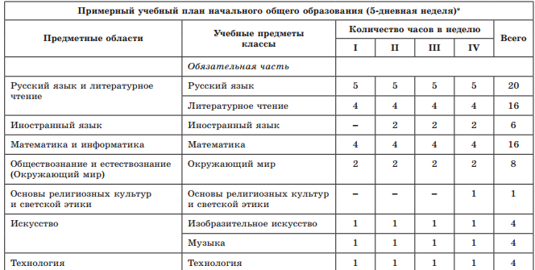
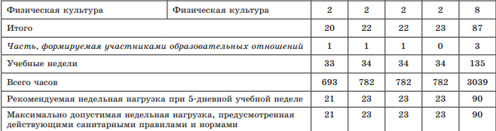
Примерный учебный план НОО (вариант 1)

Slide 6
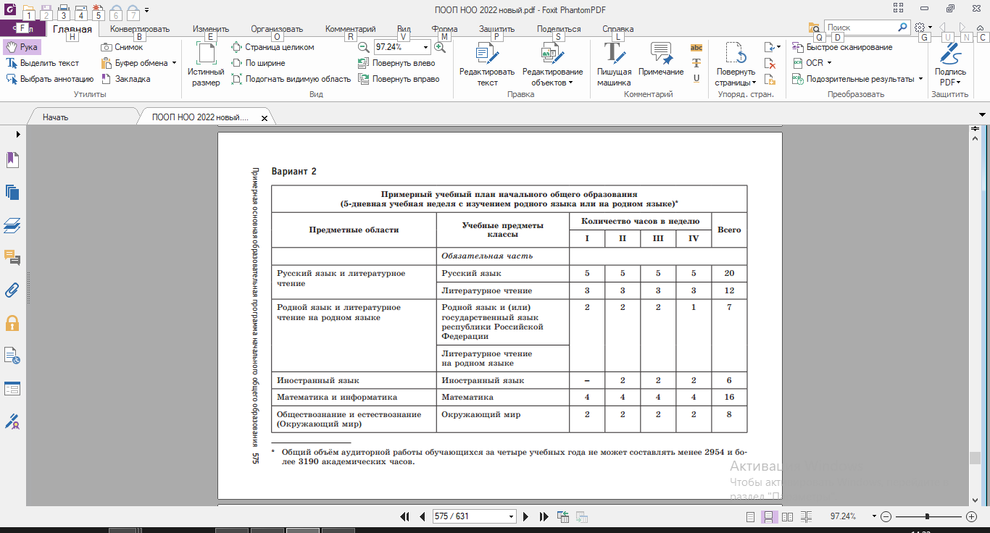
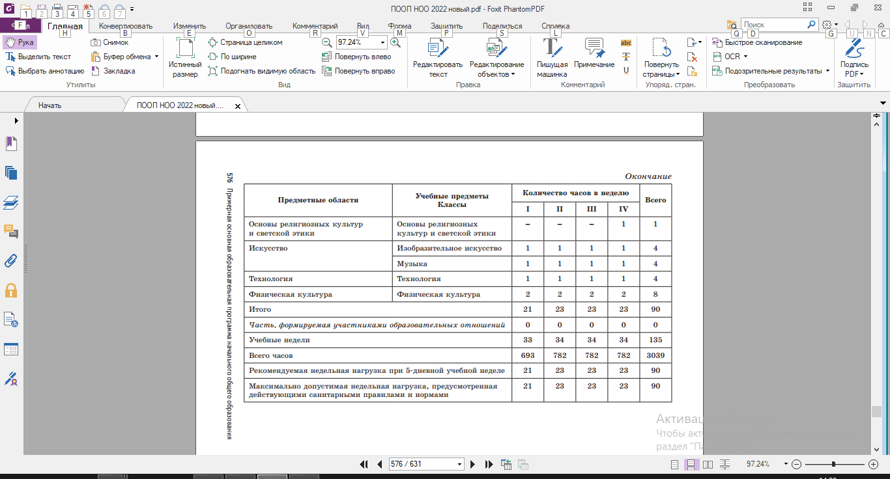
Примерный учебный план НОО (вариант 2)

Slide 7
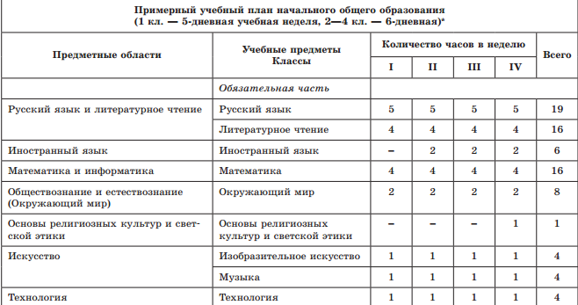
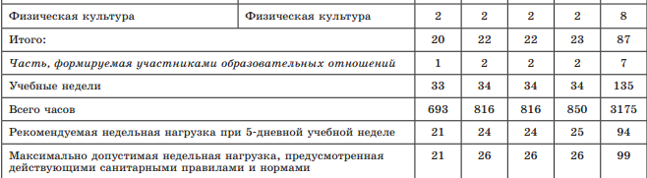
Примерный учебный план НОО (вариант 3)

Slide 8
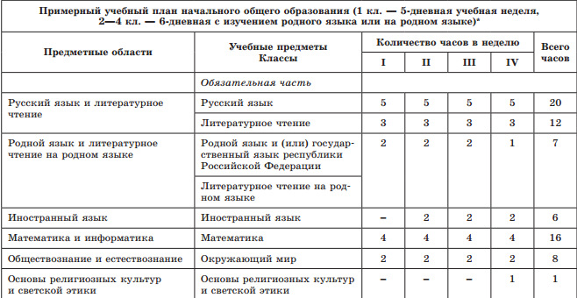
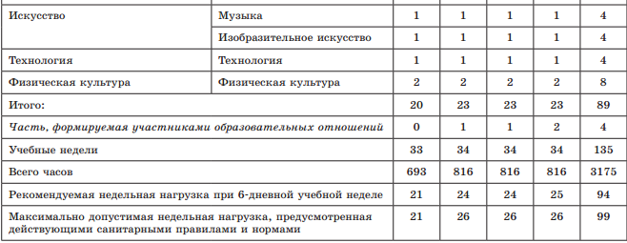
Примерный учебный план НОО (вариант 4)

Slide 9
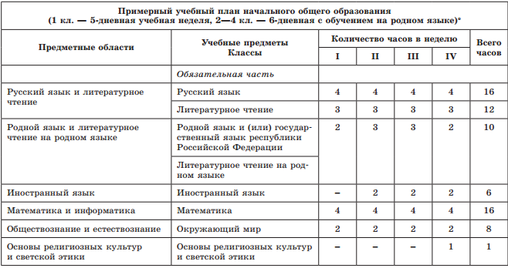
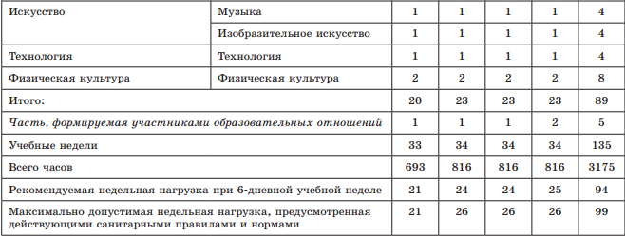
Примерный учебный план НОО (вариант 5)

Slide 10
ФГОС ООО. Что изменилось?
Действующий ФГОС
ФГОС включает требования к: результатам структуре условиям
Целевой раздел: Пояснительная записка Планируемые результаты Система оценки достижения планируемых результатов
Содержательный раздел 1. Программа формирования УУД; 2. Программы учебных предметов и курсов ВД; 3. Программа духовно-нравственного развития, воспитания обучающихся; 4. Программа формирования экологической культуры и ЗОЖ; 5. Программа коррекционной работы.
Организационный раздел: Учебный план План внеурочной деятельности Система условий
Новая редакция ФГОС 2021
ФГОС включает требования к: структуре условиям результатам
Целевой раздел: Пояснительная записка Планируемые результаты Система оценки достижения планируемых результатов
Содержательный раздел Рабочие программы учебных предметов, курсов, модулей Программа формирования УУД Рабочая программа воспитания Программа коррекционной работы
Организационный раздел: Учебный план План внеурочной деятельности Календарный учебный график Календарный план воспитательной работы Характеристика условий

Slide 11
ФГОС ООО. Что изменилось?
Действующий ФГОС
Часы учебного плана ФГОС ООО не менее 5267 и не более 6020 часов Часы внеурочной деятельности до 1750 ч.
Физическая культура – 3 часа в неделю
Родной язык и родная литература на родном языке 3 часа в неделю
-
Предмет «Технология» с 5 по 8 классы
Максимально допустимая недельная нагрузка
-
5 – дневная учебная неделя предусмотрена только для классов без изучение родного языка
Новая редакция ФГОС 2021
Часы учебного плана ФГОС ООО не менее 5058 и не более 5549 часов Часы внеурочной деятельности до 1750 ч.
Физическая культура – 2 часа в неделю в УП (3-й час можно реализовать за счет внеурочной деятельности и вариативной части)
Родной язык и (или) государственный язык республики РФ 2 часа в неделю (5-8 кл.), в 9 классе 1 час в неделю (при 6-дневке 2 часа в неделю) (дополнительно можно реализовать за счет вариативной части)
Самостоятельный учебный курс «Вероятность и статистика» 1 час в неделю в 7 – 9 классах
Предмет «Технология» - добавлен 1 час в неделю в 9 классе
Рекомендуемая недельная нагрузка Максимально допустимая недельная нагрузка
Примерные рабочие программы по учебным предметам
5 – дневная учебная неделя предусмотрена, в том числе для классов с изучением родного языка

Slide 12
Примерный учебный план ООО
Общий объем аудиторной работы обучающихся не может составлять менее 5058 и более 5549 часов за 5 лет обучения
5-дневная неделя
5-дневная учебная неделя с изучением родного языка или на родном языке
6-дневная учебная неделя
6-дневная учебная неделя с учетом изучения второго иностранного языка
6-дневная учебная неделя в ОО республик РФ (изучение родного и (или) государственного языка наряду с преподаванием на русском языке);
Всего за пять лет– 5338 ч.
Всего за пять лет – 5338 ч.
Всего за пять лет – 5542 ч.
Всего за пять лет – 5542 ч.
Всего за пять лет – 5542 ч.
6-дневная учебная неделя (обучение на родном (нерусском) языке)
Всего за пять лет – 5542 ч.
вариант 1
вариант 2
вариант 3
вариант 4
вариант 5
вариант 6

Slide 13
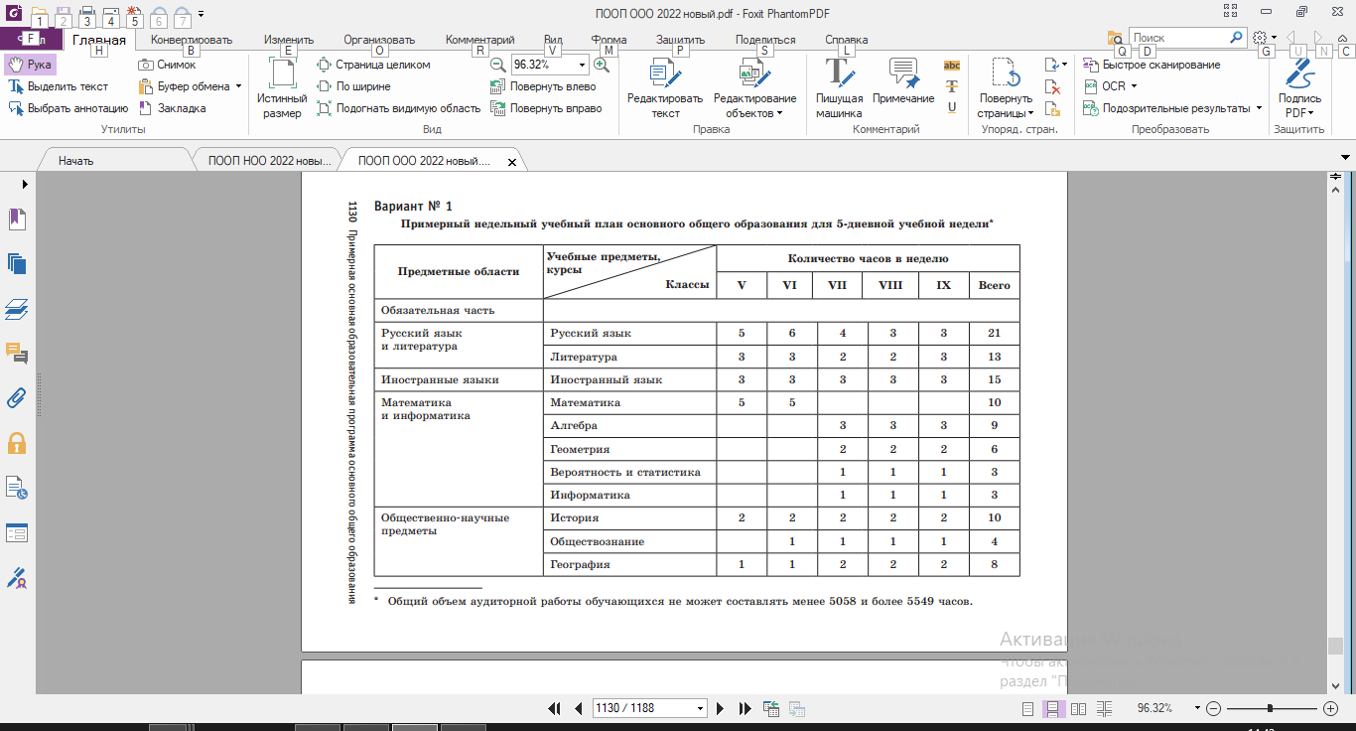
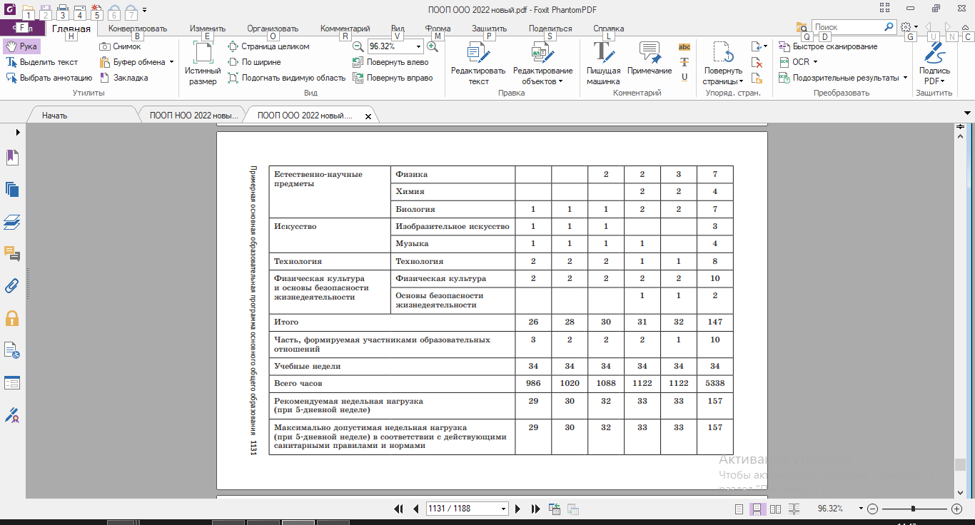
Примерный учебный план ООО (вариант 1)

Slide 14
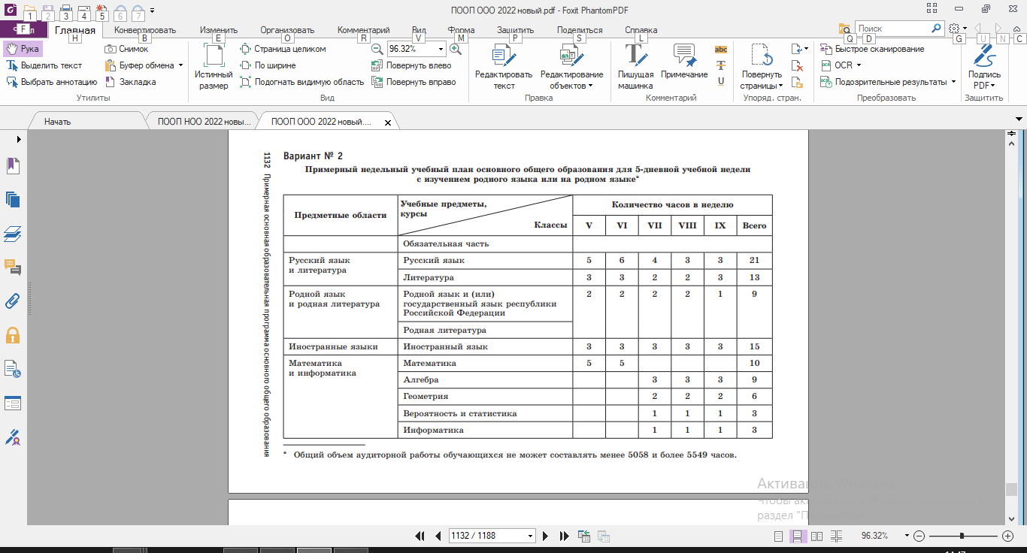
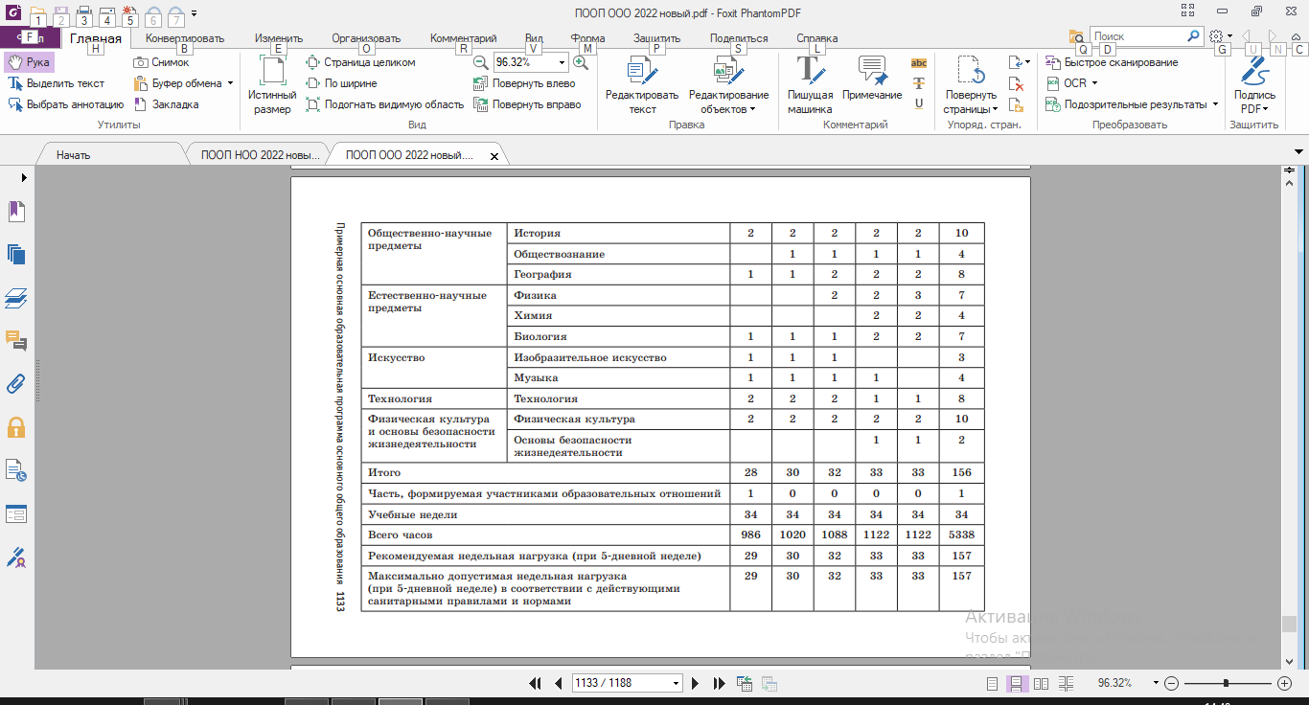
Примерный учебный план ООО (вариант 2)

Slide 15


Примерный учебный план ООО (вариант 3)

Slide 16
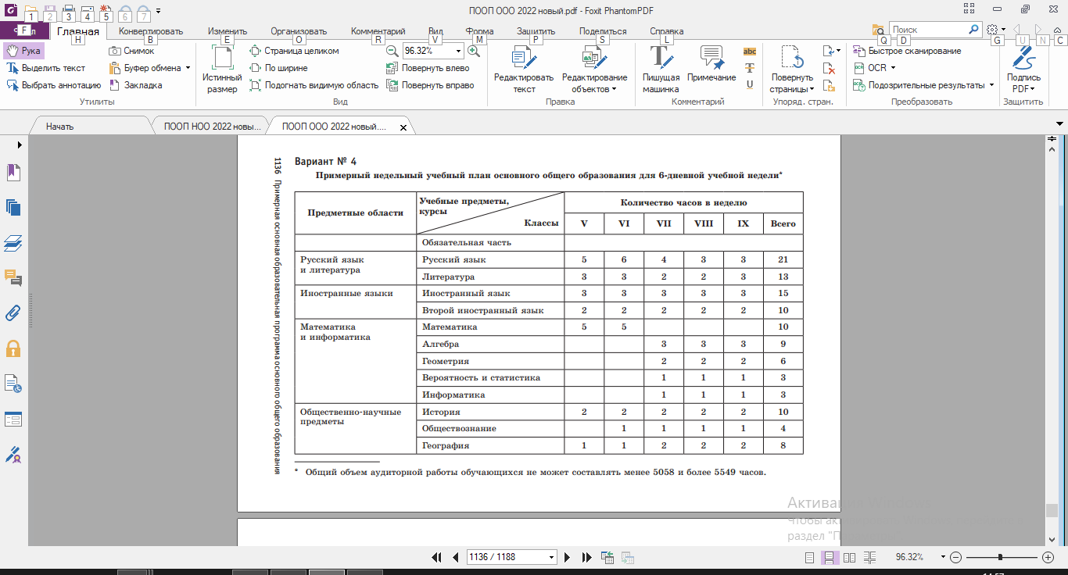

Примерный учебный план ООО (вариант 4)

Slide 17
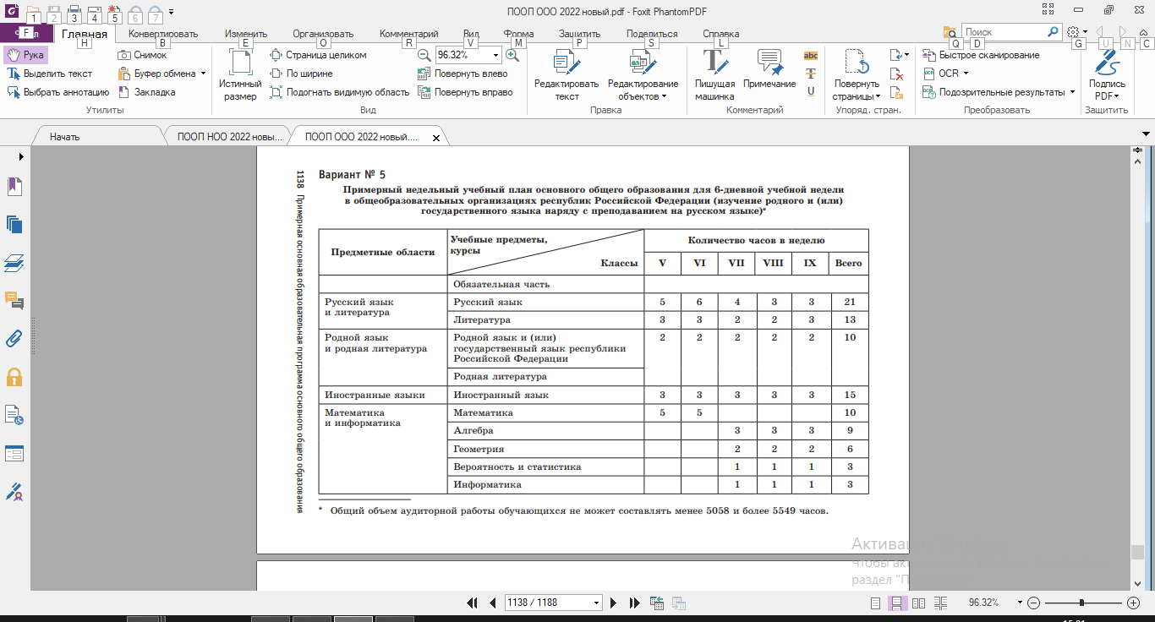
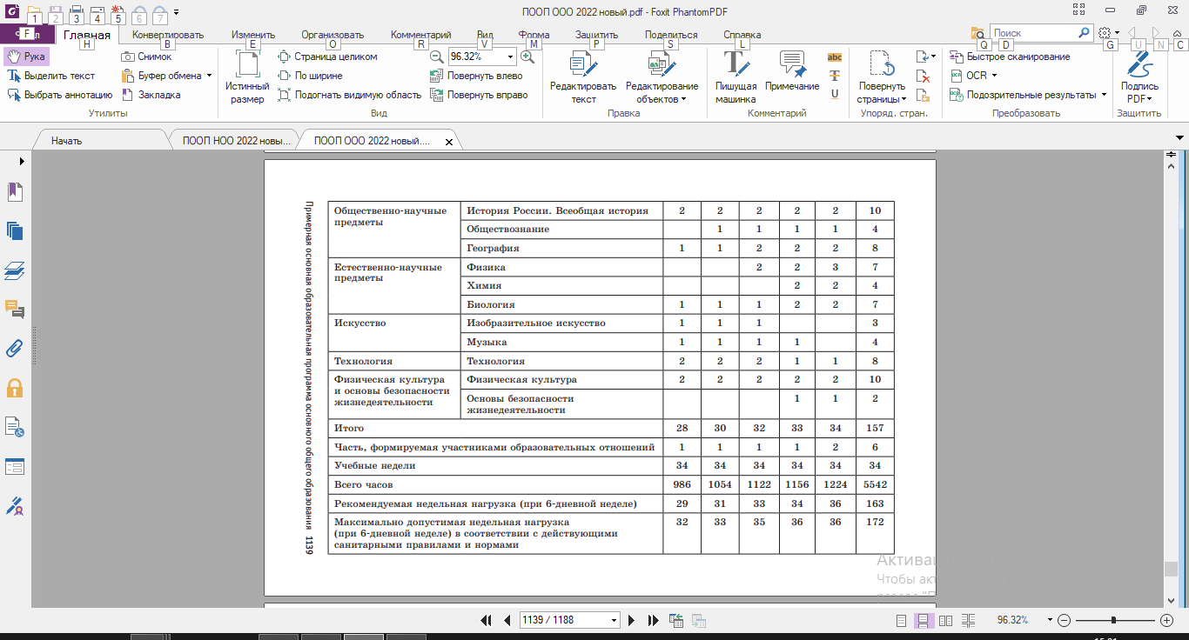
Примерный учебный план ООО (вариант 5)

Slide 18

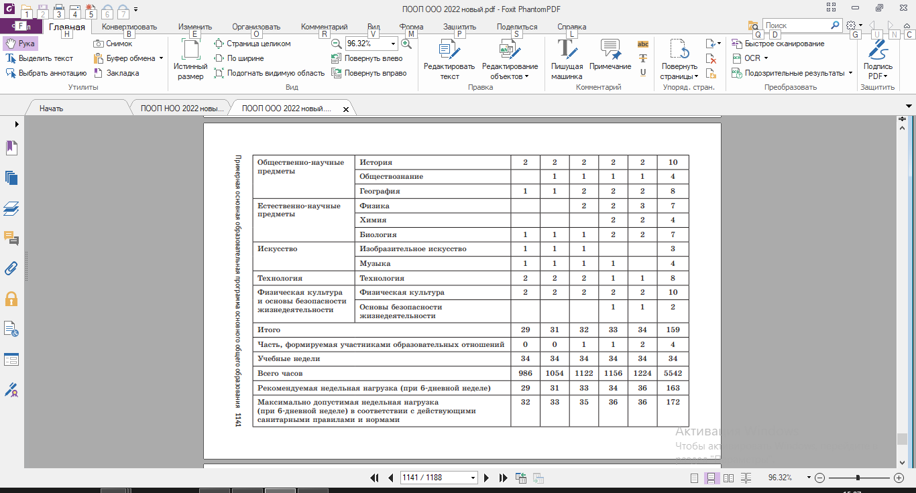
Примерный учебный план ООО (вариант 6)

Slide 19
Для методической поддержки педагогических работников
и управленческих кадров созданы ресурсы
Примерные рабочие программы по предметам обязательной части учебного плана доступны педагогам посредством портала Единого содержания общего образования
https://edsoo.ru/Primernie_rabochie_progra.htm
Конструктор рабочих программ – удобный бесплатный онлайн-сервис для индивидуализации примерных рабочих программ по учебным предметам
https://edsoo.ru/constructor/
В помощь учителю разработаны и размещены в свободном доступе методические видеоуроки для педагогов, разработанные в соответствии с обновленными ФГОС начального и основного общего образования
https://edsoo.ru/Metodicheskie_videouroki.htm
Реестр примерных основных общеобразовательных программ
https://fgosreestr.ru.

